Slide 1
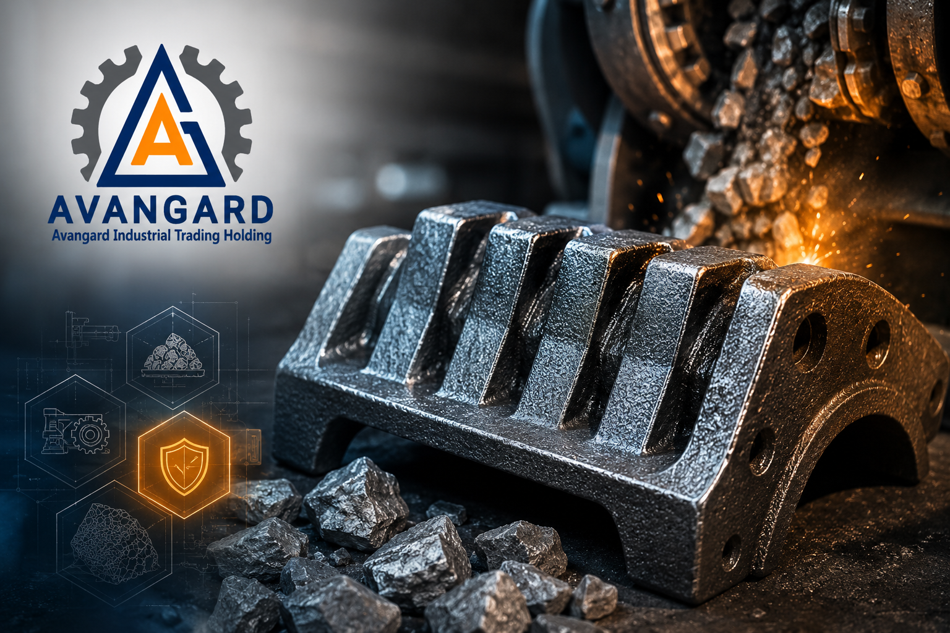
چرا فولاد منگنزی سخت می‌شود؟ بررسی علمی پدیده کارسختی در فولاد هادفیلد

Slide 2
چرا فولاد منگنزی سخت می‌شود؟ بررسی علمی پدیده کارسختی در فولاد هادفیلد
چرا فولاد منگنزی سخت می‌شود؟ این سؤال یکی از مهم‌ترین موضوعات در صنایع ریخته‌گری، معدن و تولید قطعات سنگ‌شکن است. فولاد منگنزی یا فولاد هادفیلد (Hadfield Steel) به دلیل پدیده‌ای به نام کارسختی (Work Hardening)، برخلاف بسیاری از آلیاژهای فولادی، هرچه بیشتر تحت ضربه و فشار قرار گیرد، سخت‌تر و مقاوم‌تر می‌شود. همین ویژگی باعث شده است که این آلیاژ در تولید قطعاتی مانند شانه فک، منتل، کانکیو، چکش سنگ‌شکن و سایر قطعات تحت سایش کاربرد گسترده‌ای داشته باشد. اگر به دنبال آشنایی با چدن های کروم هستید، مطالعه مقاله مرتبط با آن نیز می‌تواند در انتخاب آلیاژ مناسب برای قطعات معدنی مفید باشد.
فولاد منگنزی چیست؟
فولاد منگنزی که با نام فولاد هادفیلد نیز شناخته می‌شود، نخستین بار توسط «رابرت هادفیلد» معرفی شد. این آلیاژ معمولاً دارای حدود 11 تا 14 درصد منگنز و 1 تا 1.4 درصد کربن است. ترکیب شیمیایی ویژه آن باعث می‌شود ساختار آستنیتی فولاد در دمای محیط حفظ شده و در برابر ضربه، چقرمگی بسیار بالایی داشته باشد.
برخلاف فولادهای معمولی که افزایش سختی اغلب با کاهش چقرمگی همراه است، فولاد منگنزی تعادل بسیار مناسبی میان مقاومت ضربه‌ای و مقاومت سایشی ایجاد می‌کند و همین موضوع آن را به گزینه‌ای ایده‌آل برای صنایع معدنی و راه‌سازی تبدیل کرده است.

Slide 3
چرا فولاد منگنزی سخت می‌شود؟
علت اصلی سخت شدن فولاد منگنزی، پدیده کارسختی (Work Hardening) است. زمانی که سطح قطعه تحت ضربه‌های متوالی، فشار زیاد یا سایش قرار می‌گیرد، ساختار کریستالی فولاد دچار تغییر شده و حرکت نابجایی‌ها (Dislocations) محدود می‌شود. در نتیجه، سطح قطعه به مرور سخت‌تر شده و مقاومت آن در برابر سایش افزایش می‌یابد.
نکته مهم این است که این افزایش سختی عمدتاً در سطح قطعه اتفاق می‌افتد، در حالی که مغز قطعه همچنان چقرمه باقی می‌ماند. این ویژگی از ایجاد ترک و شکست ناگهانی جلوگیری می‌کند.
مکانیزم کارسختی (Work Hardening)
کارسختی فرآیندی است که طی آن تغییر شکل پلاستیک باعث افزایش سختی و استحکام فلز می‌شود. در فولاد منگنزی، این فرآیند به شکل زیر اتفاق می‌افتد:
وارد شدن ضربه یا فشار به سطح قطعه
افزایش تراکم نابجایی‌ها در ساختار فلز
محدود شدن حرکت نابجایی‌ها
افزایش سختی سطح
افزایش مقاومت سایشی بدون کاهش شدید چقرمگی
به همین دلیل، هرچه قطعه بیشتر در شرایط کاری واقعی قرار گیرد، عملکرد بهتری از خود نشان می‌دهد.

Slide 4
عوامل مؤثر بر سخت شدن فولاد منگنزی
چند عامل مهم در میزان کارسختی این آلیاژ نقش دارند:
عامل | تأثیر بر سختی
شدت ضربه | افزایش سرعت کارسختی
فشار کاری | افزایش مقاومت سایشی
ترکیب شیمیایی استاندارد | حفظ ساختار آستنیتی
عملیات حرارتی صحیح | جلوگیری از تشکیل کاربیدهای مضر
شرایط بهره‌برداری | افزایش عمر مفید قطعه

Slide 5
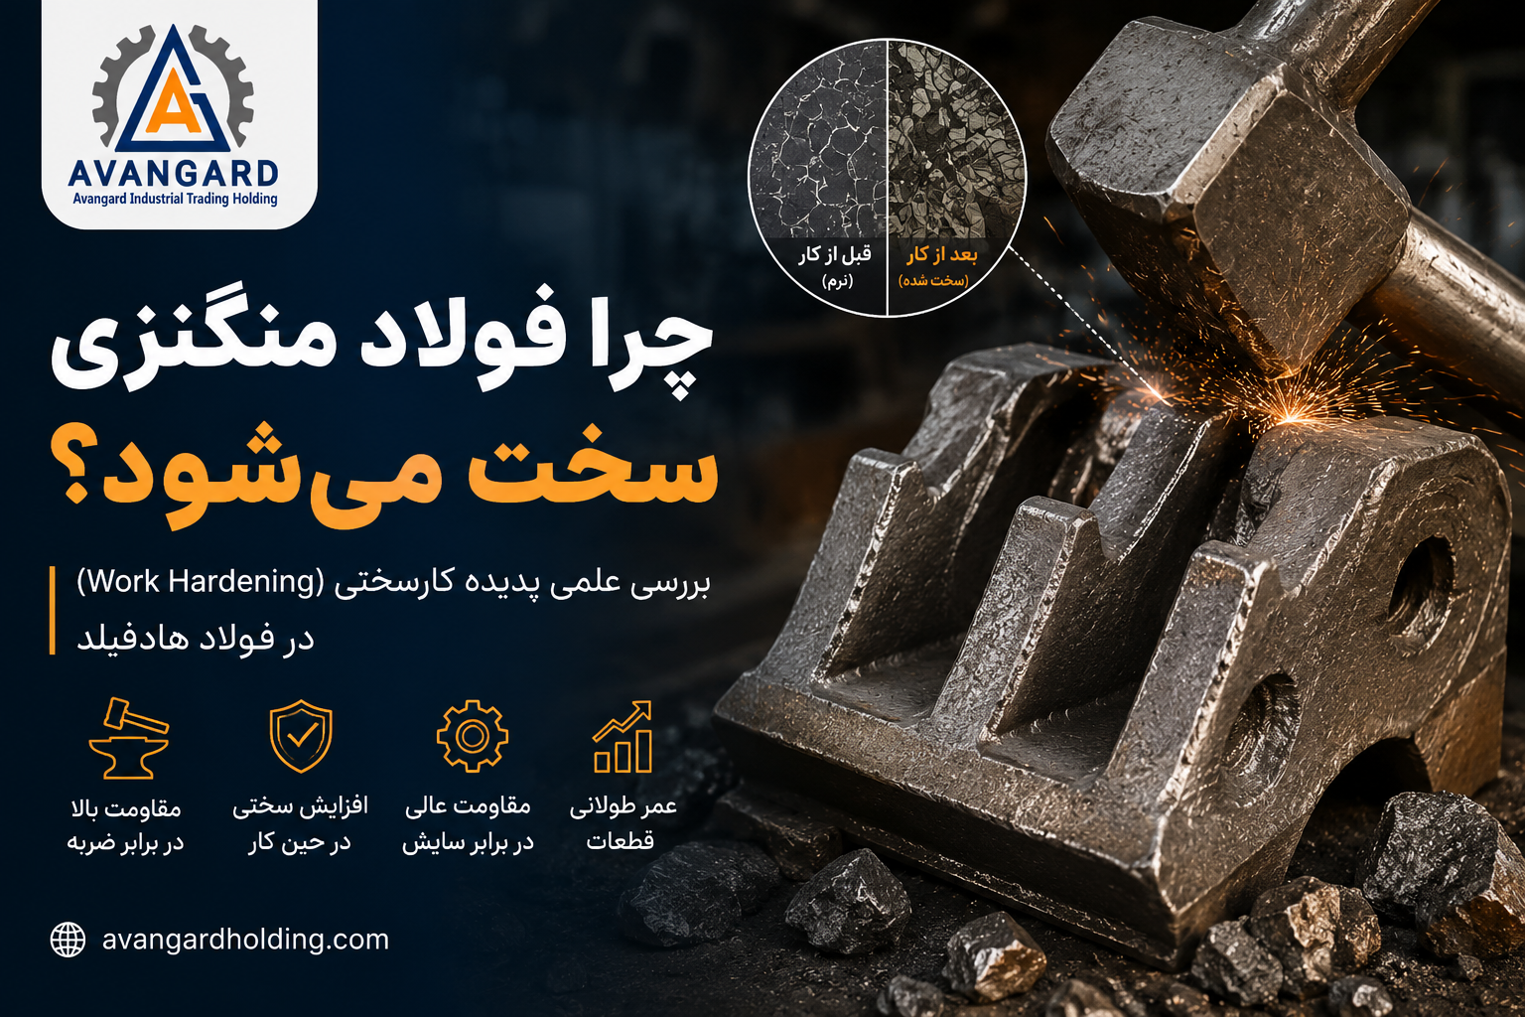

Slide 6
سختی فولاد منگنزی قبل و بعد از کار
یکی از ویژگی‌های جالب فولاد هادفیلد، اختلاف سختی قبل و بعد از بهره‌برداری است.
وضعیت قطعه | سختی تقریبی
پس از عملیات حرارتی | 180 تا 220 HB
پس از کارسختی | 450 تا 600 HB (بسته به شرایط کاری)
همین افزایش چشمگیر سختی باعث می‌شود قطعاتی که در معادن فعالیت می‌کنند، به مرور زمان در برابر سایش مقاوم‌تر شوند.

Slide 7
کاربرد فولاد منگنزی در صنعت
به دلیل خاصیت کارسختی، این فولاد در تولید قطعاتی استفاده می‌شود که همزمان تحت ضربه و سایش قرار دارند، از جمله:
شانه فک سنگ‌شکن
منتل و کانکیو
چکش سنگ‌شکن
بغل‌بندها
ریل‌های صنعتی
قطعات ماشین‌آلات معدنی
تجهیزات راه‌سازی
در مقابل، برای قطعاتی که بیشتر تحت سایش خالص قرار دارند و ضربه چندانی دریافت نمی‌کنند، معمولاً از چدن های کروم استفاده می‌شود که مقاومت سایشی بسیار بالایی دارند.
آیا فولاد منگنزی همیشه بهترین انتخاب است؟
خیر. انتخاب آلیاژ باید بر اساس شرایط کاری انجام شود.
اگر قطعه تحت ضربه شدید قرار دارد، فولاد منگنزی بهترین گزینه است. اما اگر شرایط کاری شامل سایش مداوم و ضربه کم باشد، آلیاژهایی مانند چدن های کروم یا سایر چدن‌های مقاوم به سایش عملکرد بهتری خواهند داشت.
همچنین کیفیت مواد اولیه مورد استفاده در تولید این فولاد اهمیت بسیار زیادی دارد. استفاده از فروآلیاژهای استاندارد مانند فروکروم پرکربن، فروکروم کم کربن، فرومنگنز و سایر مواد اولیه ریخته‌گری می‌تواند کیفیت نهایی قطعه را به میزان قابل توجهی افزایش دهد.

Slide 8
مزایای فولاد منگنزی
مهم‌ترین مزایای این آلیاژ عبارت‌اند از:
مقاومت بسیار بالا در برابر ضربه
افزایش سختی در حین کار
مقاومت عالی در برابر سایش
چقرمگی بسیار بالا
عمر طولانی در شرایط کاری سخت
کاهش هزینه‌های تعمیر و تعویض قطعات
عملکرد مناسب در صنایع معدنی، سیمان و راه‌سازی
نتیجه‌گیری
فولاد منگنزی یکی از منحصربه‌فردترین آلیاژهای مهندسی است که به واسطه پدیده کارسختی (Work Hardening)، هنگام قرار گرفتن در معرض ضربه و تنش، به تدریج سخت‌تر و مقاوم‌تر می‌شود. این ویژگی باعث شده است که قطعات ساخته‌شده از فولاد هادفیلد، عمر کاری بالایی در صنایع معدن، سنگ‌شکن و راه‌سازی داشته باشند. انتخاب صحیح آلیاژ، رعایت استانداردهای ریخته‌گری و استفاده از مواد اولیه باکیفیت، نقش مهمی در عملکرد نهایی این قطعات دارد. اگر به دنبال مشاوره تخصصی برای انتخاب فولاد منگنزی، چدن های کروم یا سایر آلیاژهای مقاوم به سایش هستید، کارشناسان آوانگارد آماده ارائه مشاوره تخصصی و تأمین قطعات صنعتی با بالاترین کیفیت هستند.

Slide 9
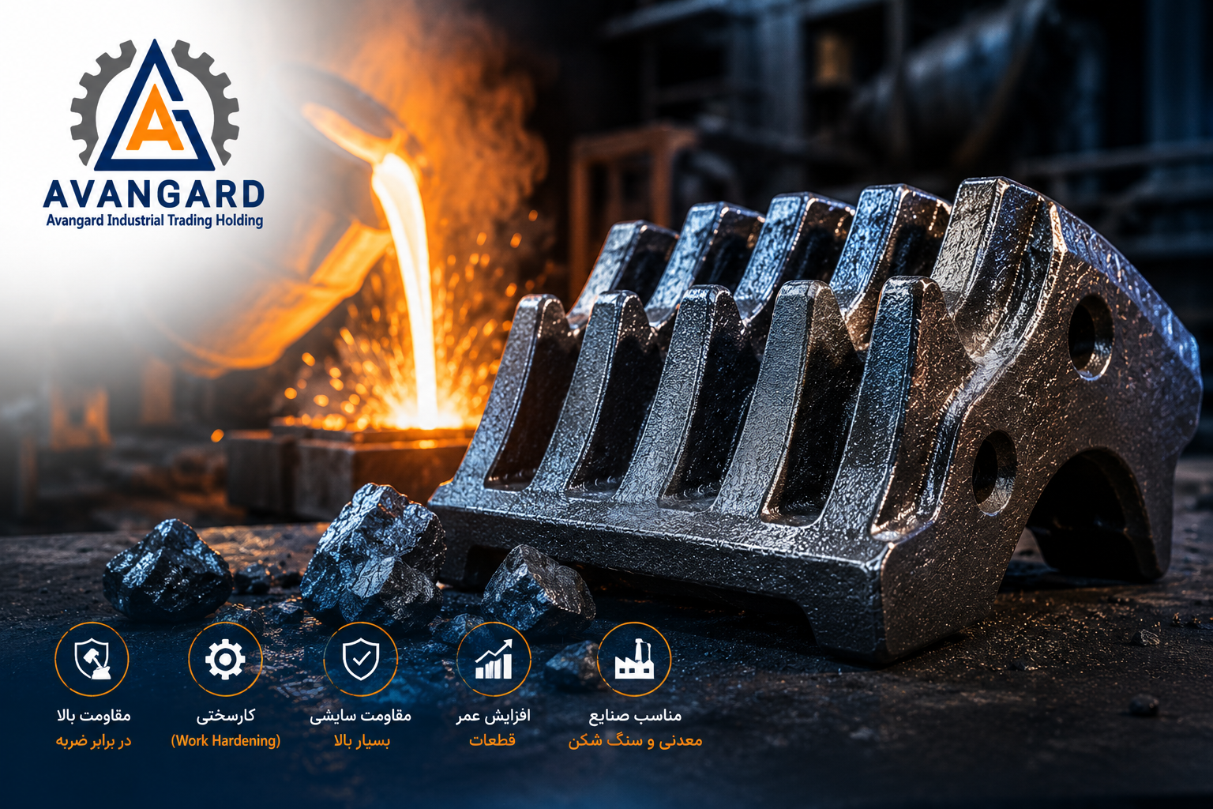

Slide 10
سوالات متداول
1. چرا فولاد منگنزی با ضربه سخت‌تر می‌شود؟
زیرا ساختار آستنیتی آن در اثر تغییر شکل پلاستیک دچار کارسختی (Work Hardening) شده و سختی سطح افزایش پیدا می‌کند.
2. آیا فولاد منگنزی از ابتدا سخت است؟
خیر. این فولاد پس از عملیات حرارتی معمولاً سختی متوسطی دارد، اما در حین کار و تحت ضربه به تدریج سخت‌تر می‌شود.
3. تفاوت فولاد منگنزی با چدن های کروم چیست؟
فولاد منگنزی برای شرایط همراه با ضربه و سایش مناسب‌تر است، در حالی که چدن های کروم برای سایش شدید و ضربه کمتر انتخاب بهتری محسوب می‌شوند.
4. بیشترین کاربرد فولاد منگنزی در چه صنایعی است؟
در صنایع معدن، سنگ‌شکن، سیمان، فولاد، راه‌سازی و تولید قطعات مقاوم به سایش و ضربه.
5. آیا عملیات حرارتی در عملکرد فولاد منگنزی تأثیر دارد؟
بله. عملیات حرارتی صحیح باعث حفظ ساختار آستنیتی و ایجاد بهترین شرایط برای وقوع پدیده کارسختی در زمان بهره‌برداری می‌شود.
🏢 شرکت هلدینگ بازرگانی صنعتی آوانگارد - پیشرو در تأمین و تولید قطعات ریخته گری در خاورمیانه 🌍
📞 شماره تماس: 00989120228576
🌐 وب سایت: Avangardholding.com

